Slide 1
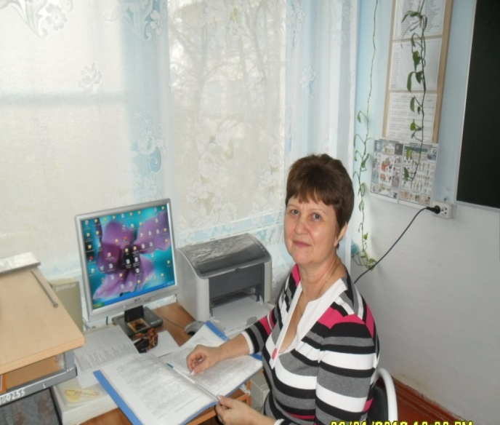
Шиянова
Ольга
Анатольевна
Дата рождения :5 ноября 1961г.
Знак зодиака: скорпион
Место работы: учитель МКОУ СОШ №9 в коррекционном классе.
Любимое увлечение: воспитание детей.

Slide 2
Обобщение опыта работы
« Развитие познавательной активности и творческих способностей учащихся в коррекционном классе».

Slide 3
Мое жизненное кредо: Если работать – то хорошо! Если быть честной – то до конца! Если принципиальной – то в меру! Если шутить – то к месту! Если быть тактичной – то всегда! Если отношение к людям – то такое, которого хотелось бы к себе!

Slide 4
Мой девиз:
Береги душевный покой,
чтобы пережить то, чего нельзя изменить!
Найди мужество,
чтобы изменить то, что нужно!
Имей мудрость,
чтобы отличить первое от второго!

Slide 5
Б.П.Никитин.
"«Вы хотите, чтобы ваши дети были способными и талантливыми?
Тогда помогите им сделать первые
шаги по ступенькам творчества!
Но не опаздывайте и, помогая
думайте сами.
Нет тайны рождения,
есть тайна развития!»

Slide 6
Популярный тезис нашего времени!
Не бери знающего и опытного,
А бери мобильного и гибкого!

Slide 7
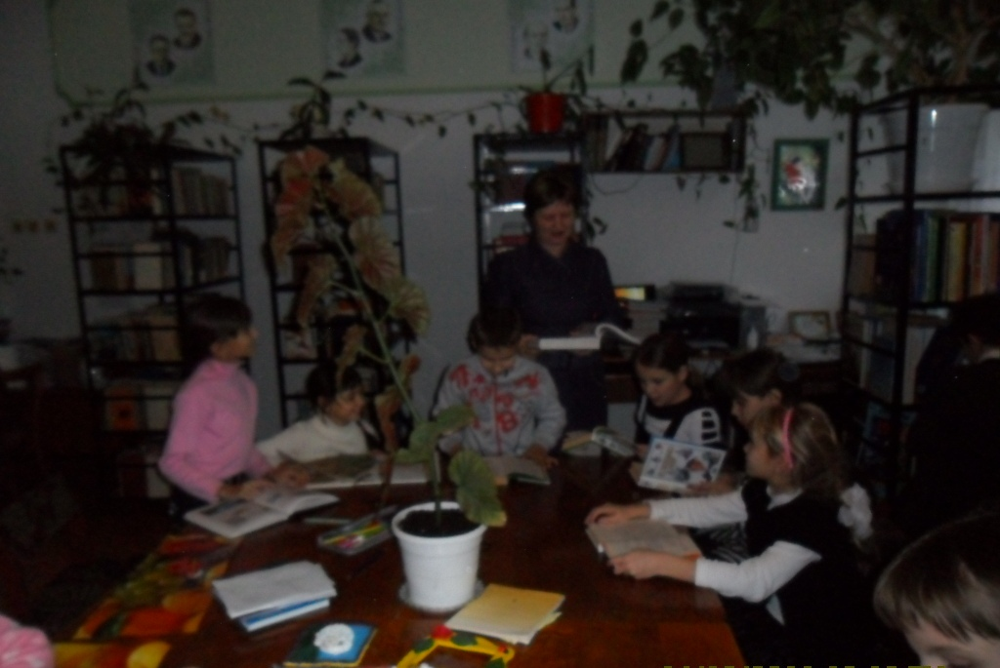
Актуальность
*между возросшими требованиями к качеству знаний
и постоянными корректировками
учебных изданий и методических пособий;
*между потребностью общества в активной, свободной,
самоопределяющей личности и крайне низкой мотивацией к обучению.

Slide 8
Цель:
создание условий для развития познавательной активности и творческих способностей учащихся
Задачи:
развитие и формирование умственных способностей учащихся: внимания, памяти, логического мышления и воображения;
развитие интереса к учебным предметам.
развитие актуальной, творческой, познавательной деятельности учащихся.
воспитание чувства самосозидания, самоуважения.

Slide 9
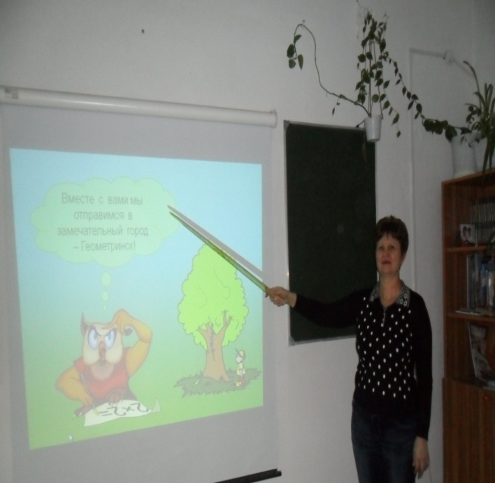
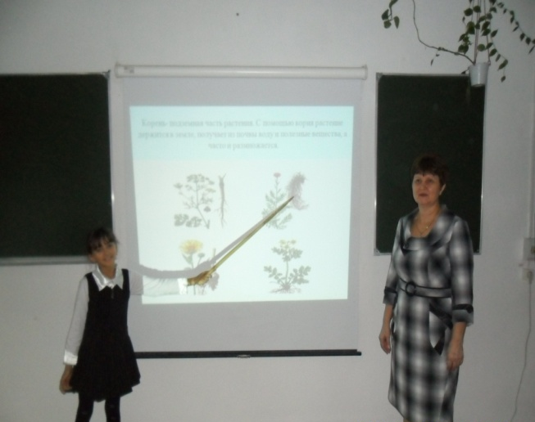
Современные педагогические технологии
Использование ИКТ на различных этапах уроках: • подготовка учащихся к усвоению новых знаний; • усвоение новых знаний; • закрепление новых знаний; • подведение итогов урока; • домашнее задание.
Мультимедийные уроки помогают решить следующие
дидактические задачи: • усвоить базовые знания по предмету; • систематизировать усвоенные знания; • сформировать навыки самоконтроля; • сформировать мотивацию к учению в целом; • оказать учебно-методическую помощь учащимся в
самостоятельной работе над учебным материалом.

Slide 10
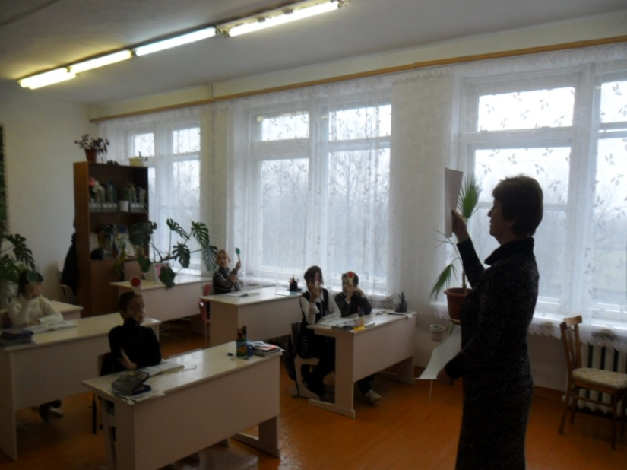
«Урок- первая искра, зажигающая факел любознательности».
В.А.Сухомлинского

Slide 11
Помочь ребёнку в познании и самоутверждении
«Учить «учиться»
Организовать учение без принуждения, основанное на подлинном интересе, на достижении успеха
Игровая деятельность позволяет:
Формировать коммуникативные качества личности
Развивать всесторонний интерес к предметам. знаниям
Развивать интеллектуальные и творческие способности учащихся

Slide 12
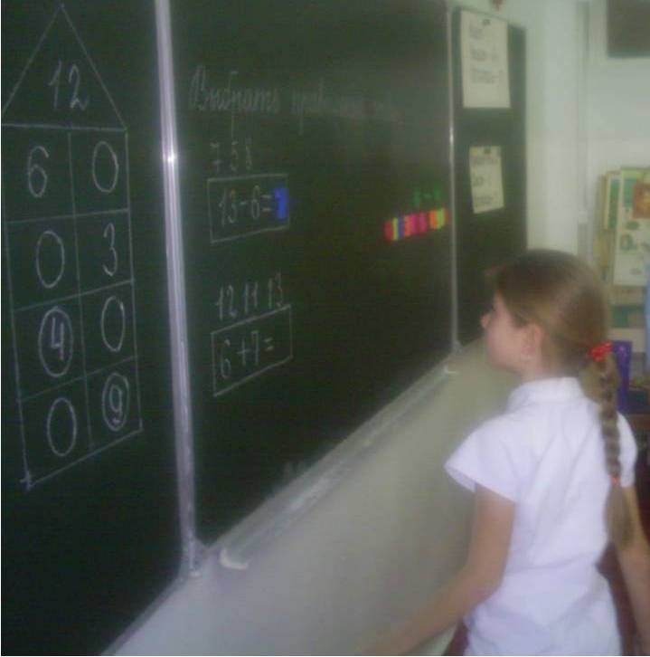
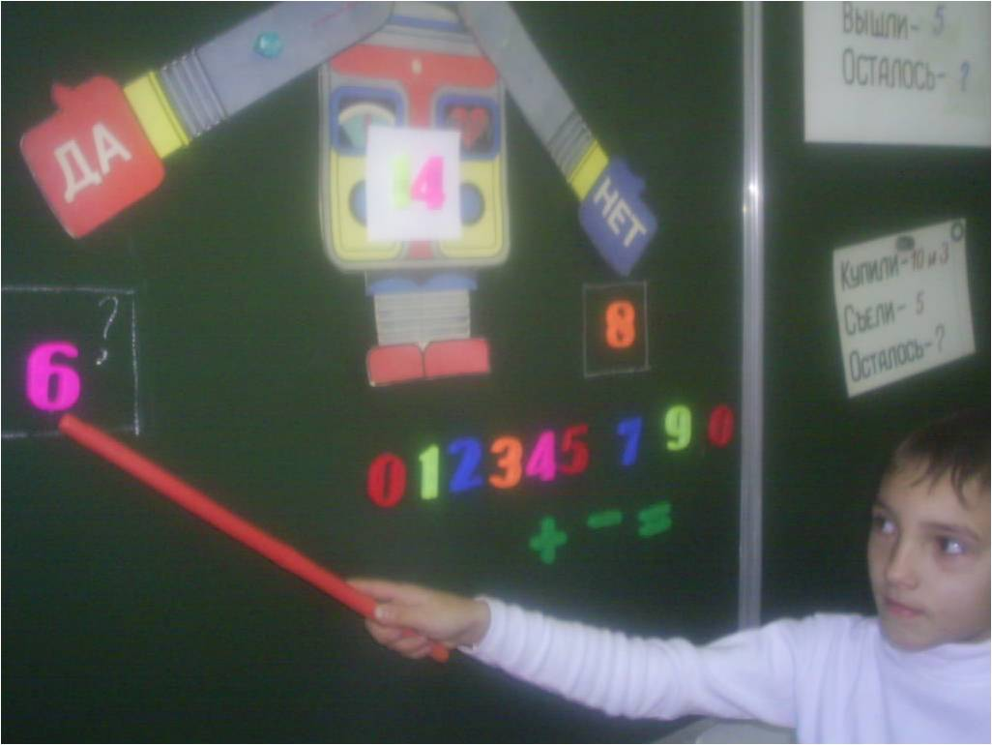
Развитие творческих способностей на уроках математики
«Тут затеи и задачи,
игры, шутки-всё для вас!
Пожелаем всем удачи
За работу
в добрый час!»

Slide 13
ПАЛЬЧИКОВАЯ ГИМНАСТИКА!
Руки вытянем вперёд,
А потом свои ладошки
Развернём наоборот
И похлопаем немножко.
А теперь одну ладошку
Развернём наоборот
И похлопаем немножко-
Пусть другая отдохнёт.
3
2
4
н
5
1

